Slide 1
Технологии программирования
Кузнецов Алексей Владимирович, к.т.н.
каб. 128.2
Notes:
Что такое ПО
ЖЦ
Стандарты разработки
Как планируется и организуется разработка
Проектирование, кодирование, тестирование, сопровождение, документирование

Slide 2
Перечень рекомендуемой литературы
Кузнецов А.В. Технологии и методы программирования. Часть 1. Технологии программирования. Курс-лекций, 2021. 416 с.
Анашкина Н.В., Петухова Н.Н., Смольянинов В.Ю. Технологии и методы программирования. Учебное пособие. М.: Академия, 2012. 384 с.
Смольянинов В.Ю. Технологии и методы программирования. Ч.1: Технология программирования. Курс лекций. М.: [А], 2011-195 с.
Кулямин В.В. Технологии программирования. Компонентный подход. М.: Бином. Лаборатория знаний, 2014. 464 с.
Notes:
Современный мир – устройства и гаджеты
Аппаратаная и программная часть
А=универсальная, так как универ.микропроцессоры
П=определяет функциональность, что конкретно делать,
Развитие А требует развития П и методологии управления процессом разработки,
это в большинстве уже не энтузиасты, а команды профессионалов, работающие по общим правилам и технология.

Slide 3
Технология программирования
система инженерных знаний, методов и средств, используемых для описания (спецификации) программ, технологий, процессов и обеспечения процессов разработки и сопровождения программ в течение всего периода их существования:
принципы и методы организации труда при разработке и сопровождении ПО
принципы и методы разработки и сопровождения ПО
средства инструментальной поддержки и автоматизации технологического процесса разработки ПО и методики использования этих средств
порядок описания ПО и его составных частей в процессе их разработки и сопровождения
Notes:
Результат накопления опыта создания ПО – появление ТП
ТП определяет…
-
-

Slide 4
Технология программирования
Технология:
последовательность выполнения технологических операций
условия выполнения технологических операций
описание операций: исходные данные, результаты, инструкции, нормативы, стандарты, критерии и методы оценки, средства и исполнители и т.п
Технология может использоваться:
на конкретном этапе разработки ПО
на нескольких этапах или всем процессе разработки
Notes:
Если говорить не об области программирования
2:
- конкретный метод для конкретной задачи
- базовый, общий метод – совокупность методов

Slide 5
Этапы развития программирования
1. «Стихийное» программирование
(от первых ЭВМ до 60-х годов 20 века)
2. Структурный подход к программированию
(60-70е годы 20 века)
3. Объектный подход к программированию
(80-90е годы 20 века)
4. Компонентный подход, CASE-технологии
(90е годы 20 века – н.в.)
Notes:
1) Отсутствие технологий, простейшие программы, символические языки, разработка снизу вверх – сбор из того что есть, без общей модели программы
= отсутствие системности, срыв сроков, устаревание ПО до выхода, высокая стоимость
2) Декомпозиция сложных программ на подпрограммы и процедуры, иерархия задач, проектирование сверху вниз, процедурные языки,, появление структур, модулей, возможность повторного использования кода
3) Для больших программ – объекты, как экземпляры классов, понятнее человеку, работы программы – взаимодействие объектов, повторное использование, библиотеки
Минус: работа в рамках одного языка, изменение модуля – перекомпиляция программы, тесная связь компонент
4) Компоненты уже готовы и взаимодействуют через стандартизованные интерфейсы, возможно разные ЯП
CASE – автоматизация проектирования

Slide 6
Жизненный цикл программного обеспечения
Лекция 1
Тема 1: Стандарты в области разработки ПО

Slide 7
Жизненный цикл
Жизненный цикл (ЖЦ) ПО – период времени существования ПО с момента принятия решения о необходимости разработки и заканчивая моментом прекращения использования
Стадии жизненного цикла – главные периоды жизненного цикла, описывающие развитие ПО и достигаемые контрольные точки ЖЦ
Notes:
Сложность программ растет, ошибки, необходимо стандартизовывать процесс разработки и сопровождения
ЖЦ делится на стадии

Slide 8
Основные стадии ЖЦ
Формирование требований к ПО
Разработка ПО:
Проектирование архитектуры и структуры
Реализация
Интеграция
Тестирование
Отладка
Аттестация ПО
Внедрение ПО
Эксплуатация ПО
Сопровождение ПО
Процесс создания
ПО
Notes:
ЖЦ = стадии Создания + стадии Эксплуатации
Аттестация – результат разработки соответствует требованиям
Эксплуатация || Сопровождению

Slide 9
Участники процесса
Заказчик
Разработчик
Проектировщик
Разработчик пользовательского интерфейса
Разработчик модулей
Программист
Интегратор
Разработчик тестов
Тестировщик
Пользователь

Slide 10
Модель ЖЦ
Модель ЖЦ – структура процессов, работ и задач, включающая в себя разработку, эксплуатацию и сопровождение ПО, от формирования требований до прекращения использования
Модель описывает:
процессы, которые являются частью технологического цикла создания ПО
распределение процессов по стадиям (несколько процессов на стадию или наоборот)
порядок и критерии перехода от стадии к стадии
вспомогательные методики и практики
действия и роли людей, участвующих в создании ПО
Notes:
Модель описывает стадии и их взаимосвязь, правила перехода. Абстрактное описание процесса

Slide 11
Модели ЖЦ
Каскадная модель
Поэтапная модель
Инкрементная модель
Спиральная модель
Notes:
Общепризнанной классификации моделей не существует, рассмотрим наиболее распространенные
Каскадная = водопадная

Slide 12
Каскадная модель
Формирование
требований
Проектирование
Реализация
Тестирование
Внедрение,
эксплуатация и сопровождение
Notes:
Переход на следующую стадию только после полного завершения работ на предыдущей, без возврата.
А если возврат, то полный отказ от всего, что сделано после точки возврата.
Однократное выполнение всех стадий с жестким и детальным планированием
Минимальное сопровождение – без модификации программ

Slide 13
Каскадная модель
Достоинства:
План и временной график создания, отслеживание ресурсов, рисков, финансов
Сохранение целостного представления системы и неизменность задач
Готовность всех результатов к следующей стадии
Для систем с четко сформулированными требованиями
Низкий порог вхождения новых участников

Slide 14
Каскадная модель
Недостатки:
Невозможность возврата к предыдущим стадиям
Несоответствие необходимых и существующих требований к системе
Результаты создания доступны только в конце работы
Реальные проекты часто требуют отклонения от стандартной последовательности шагов
Большое время обнаружения ошибок
Сдвиг сроков работы или плохое тестирование при ошибках и новых задачах
Notes:
Ошибки исправляются в новых версиях проекта
Можно применять для создания v.1.0 или макета

Slide 15
Поэтапная модель
Формирование
требований
Проектирование
Реализация
Тестирование
Внедрение,
эксплуатация и сопровождение
Notes:
Можно возвращаться, но стадии не завершаются, всегда в активном состоянии => много ресурсов
Но можно быстро пробежать по всем стадиям и получить программу с урезанным функционалом

Slide 16
Поэтапная модель
Достоинства:
Меньшая трудоемкость по сравнению с каскадной моделью
Возможность вернуться на несколько стадий назад и получить новую усовершенствованную версию системы
Можно разработать сначала урезанную версию системы
Недостатки:
Время жизни каждой стадии растягивается на весь период проектирования

Slide 17
Инкрементная модель
Формирование требований
Проектирование
Проектирование
Проектирование
Реализация
Реализация
Реализация
…
Тестирование
Тестирование
Тестирование
Внедрение, эксплуатация и сопровождение
Внедрение, эксплуатация и сопровождение
Внедрение, эксплуатация и сопровождение
Версия 1
Версия 2
Версия N
Notes:
Требования разбиваются на группы
Каждая группа реализуется на итерациях
Чем больше номер итерации, тем более полное ПО

Slide 18
Инкрементная модель
Достоинства:
Меньшая трудоемкость по сравнению с каскадной моделью
Сначала ПО с урезанным функционалом, затем более полное
Недостатки:
Разработка очередной версии начинается с начала

Slide 19
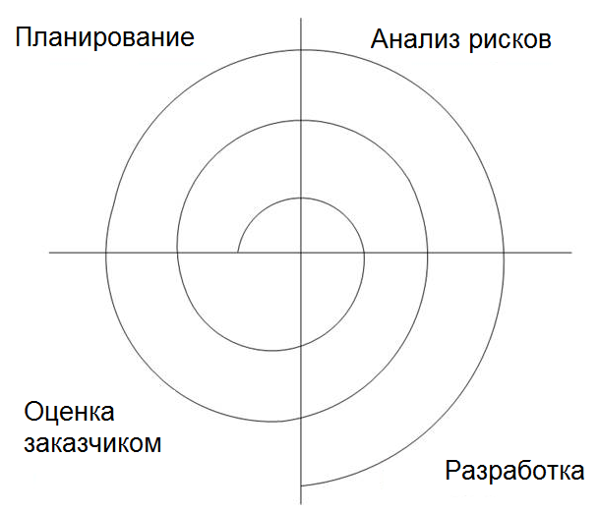
Спиральная модель
Формирование требований
Реализация
Макет Прототип
Тестирование
Проектирование
Внедрение
Сопровождение
Notes:
С каждым витком приближаемся к полному ПО
Планирование витка – цель, варианты, ограничения
Анализ – риски и выбор варианта
Реализация варианта
Оценка результата
Нет ярковыраженных этапов

Slide 20
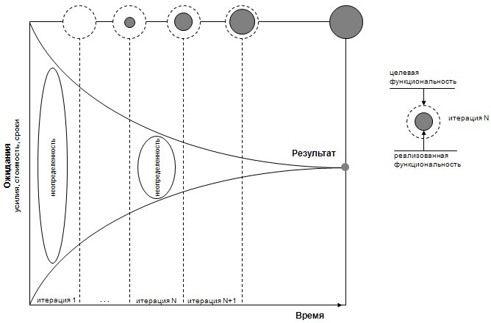

Slide 21
Риски
Дефицит специалистов
Нереалистичные сроки и бюджет
Реализация функциональности на основе неточных или неполных требований
Разработка неудачного пользовательского интерфейса
Ненужная оптимизация
Непрекращающийся поток изменений
Отсутствие полной информации о внешних компонентах при интеграции
Недостатки во внешних работах
Недостаточная производительность
Разрыв квалификации специалистов

Slide 22
Спиральная модель
Достоинства:
Эволюционное представление разработки
Мониторинг рисков
Макетирование, моделирование, прототипы
Ранняя доступность системы
Изменения на поздних стадиях разработки
Повторное использование проектных решений средств проектирования, моделей системы
Обратная связь от пользователя

Slide 23
Спиральная модель
Недостатки:
Дополнительные ресурсы для анализа
Отдельная экспертиза для каждой итерации
Большое количество стадий = большой объем документации
Повышенные требования к квалификации заказчика
Трудности контроля и управления временем окончания разработки

Slide 24
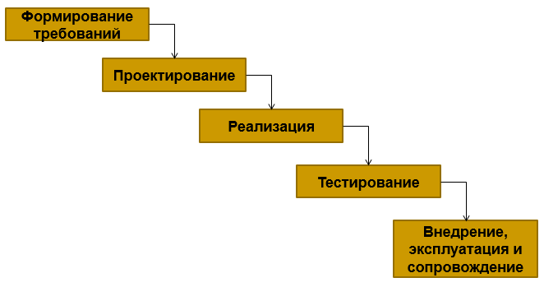
Комбинирование моделей
Notes:
Увеличение плюсов и уменьшение минусов моделей за счет их комбинирования – использование подходящих моделей для каждого случая
иерархия проектов – каждый проект - свой ЖЦ, при этом сам является отдельным этапом ЖЦ общего проекта

Slide 25
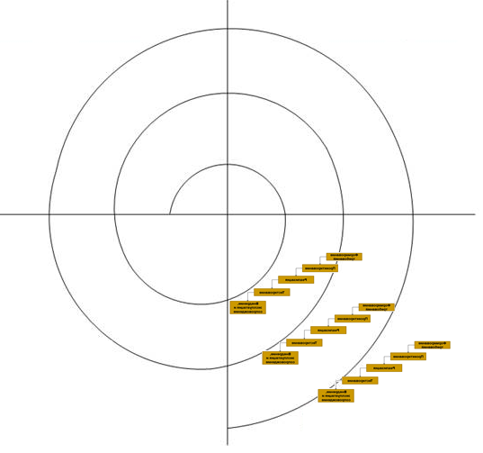
Комбинирование моделей
Подсистема 1
Подсистема 2
Подсистема 3
Notes:
Система состоит из подсистем, каждая развивается по спирали
Отдельный виток спирали – решение конкретной задачи каскадной моделью

Slide 26
Стандарт SEI CMM
CMM (Capability Maturity Model) – Модель зрелости возможностей
Унифицированный подход к оценке возможностей организации (классификация)

Slide 27
Уровни зрелости организации
1. Начальный
2. Повторяемый
3. Определенный
4. Управляемый
5. Совершенствующийся

Slide 28
Уровни зрелости организации
1. Начальный
Организация
не имеет осознанного процесса разработки
не планирующая свои ресурсы и возможности
Зависимость от конкретных разработчиков

Slide 29
Уровни зрелости организации
2. Повторяемый
Организация
ведет учет ресурсов,
планирует и отслеживает ход выполнения проектов и их качество,
устанавливает правила управления проектами, основанные на имеющемся опыте
Организация обладает определенными технологиями

Slide 30
Уровни зрелости организации
3. Определенный
Процесс разработки и сопровождения
стандартизован и документирован
включает управленческие и технические процессы
включает процессы обучения сотрудников
координирует работы групп сотрудников
включает экспертизы требований и результатов, управление рисками
Организация перестает зависеть от конкретных разработчиков, нет точного предсказания затрат

Slide 31
Уровни зрелости организации
4. Управляемый
измеримые показатели качества продукции и результативности процессов, позволяющие предсказывать потребности в ресурсах для разработки продукции с определенным качеством
управление качеством и процессом, основанное на показателях
Организация может точно предсказать сроки и стоимость работ, но не имеет механизмов улучшения процессов разработки

Slide 32
Уровни зрелости организации
5. Совершенствующийся
методики определения слабых мест
поиск и оценка новых технологий разработки и обучения им персонала
управление изменением процессов и технологий
Организация постоянно самосовершенствует процесс разработки

Slide 33
Уровни зрелости организации
1. Начальный
2. Повторяемый
3. Определенный
4. Управляемый
5. Совершенствующийся
Технологические требования
Требования к административному управлению

Slide 34
Уровни зрелости организации
1. Начальный
Зависимость от конкретных разработчиков
2. Повторяемый
Организация обладает определенными технологиями
3. Определенный
Организация перестает зависеть от конкретных разработчиков, нет точного предсказания затрат
4. Управляемый
Организация может точно предсказать сроки и стоимость работ, но не имеет механизмов улучшения процессов разработки
5. Совершенствующийся
Организация постоянно самосовершенствует процесс разработки
Технологические требования
Требования к административному управлению

Slide 35
Жизненный цикл программного обеспечения
Лекция 1
Тема 1: Стандарты в области разработки ПО

Slide 36
Вопросы
Технология программирования. Этапы развития ТП.
Жизненный цикл ПО. Основные стадии ЖЦ. Участники процесса разработки ПО и их участие на стадиях ЖЦ ПО.
Модели жизненного цикла ПО. Достоинства, недостатки, сравнение.
Уровни зрелости организации по стандарту SEI CMM.

